Slide 1
反対語
Week ３
２月５日 火曜日

Slide 2
反対の意味 ５つのグループ
１．否定（ひてい）の Prefixes
２．Pair of Adjectives
３．Pair of Verbs
４．Pair of Nouns
５．Others

Slide 3
否定（ひてい）のPrefixes

Slide 4
否定（ひてい）のPrefixes
不 ： ～じゃない ／ ではない
無 ： ～がない
未 ： まだ～ない

Slide 5
否定（ひてい）のPrefixes
・親切じゃない →
・可能じゃない →
・便利じゃない →

Slide 6
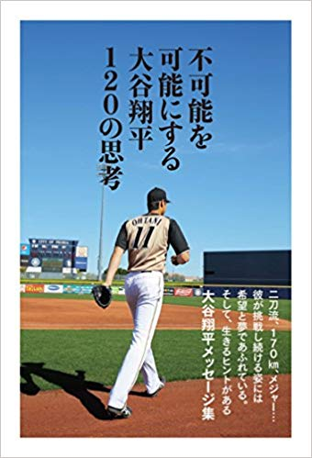

Slide 7
否定（ひてい）のPrefixes
＜注意＞
・安定している ー 不安定な
・参加する － 不参加 （Noun）

Slide 8
否定（ひてい）のPrefixes
・力がない → 無力な
・料金がない → 無料（ただ・むりょう）
・能力がない → 無能社員
☆ 有名 － 無名（UNFAMOUS）
名前が有る － 名前が無い

Slide 9
ところで・・・
『ありがとう』を漢字でかけますか？
有難う

Slide 10
否定（ひてい）のPrefixes
・決定 － 未定
E.g. イベントの日は未定です
＝まだ決まっていません。

Slide 11
２．Pair of Adjectives
高い －
最高
高気圧
高身長

Slide 12
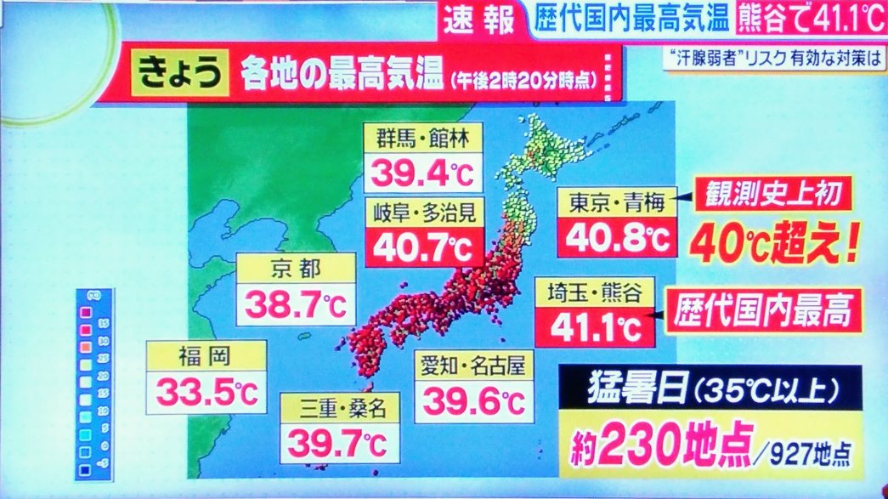

Slide 13
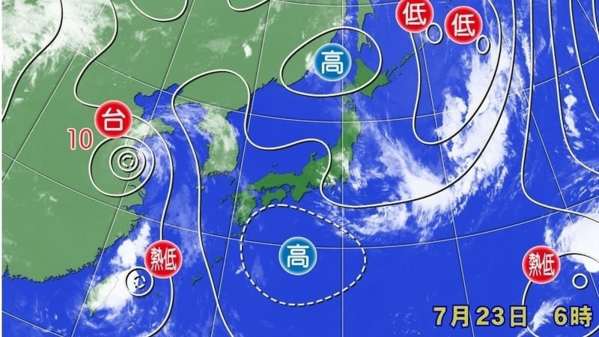

Slide 14
Pair of Adjectives
高い － 安い
高価（こうか） － 安価（あんか）
＊高価格 － 低価格

Slide 15
Pair of Adjectives
長い －
長期
長所 短所 ：短所は長所
長距離 短距離

Slide 16
Pair of Adjectives
多い －
多数
多量
＊多数決 －

Slide 17
Pair of Adjectives
＊社会的少数派 ＝ マイノリティ
＊
＊多数決

Slide 18
Pair of Adjectives
＊（社会的・性的）少数派 ＝ マイノリティ
＊（社会的・性的）多数派 ＝ マジョリティ
＊多数決

Slide 19
Pair of Adjectives
大きい －
最大
拡大 － 縮小
強大 － 弱小（じゃくしょう）

Slide 20
Pair of Adjectives
硬い － 軟らかい
硬化 － 軟化
強硬 － 柔軟

Slide 21
柔らかい VS 軟らかい
柔軟な：Flexible
柔らかい・・・タオル、セーター、
軟らかい・・・肉、

Slide 22
Pair of Adjectives
強い －
強固

Slide 23
Pair of Adjectives
強い － 弱い
強固 － 軟弱 ・ 薄弱
薄弱・・・意志（いし；will）、力が弱い
軟弱・・・意志、態度が弱い

Slide 24
硬い VS 固い
物・質が硬い ： 硬い石
固い ： 頭が固い
意志が固い

Slide 25
ポジティブ VS ネガティブ
強硬な・・・ネガティブ
・強硬な手段 ／ 強硬な態度
強固な・・・ポジティブ
・強固な意志をもっている

Slide 26
ポジティブ VS ネガティブ
軟弱・薄弱な・・・ネガティブ
・軟弱な人
柔軟な・・・ポジティブ
・柔軟な考え方ができる

Slide 27
Pair of Verbs

Slide 28
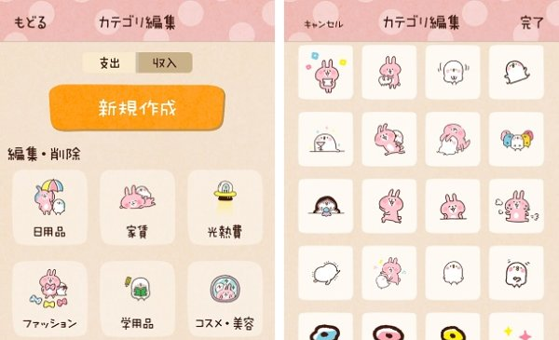

Slide 29
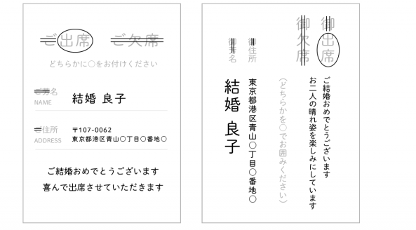

Slide 30
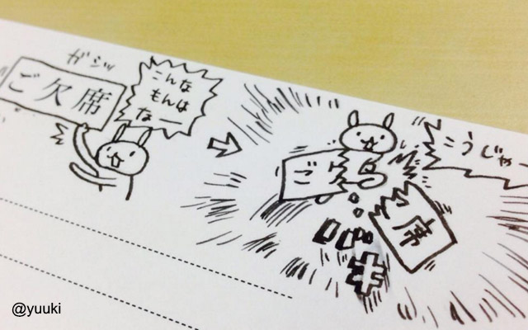

Slide 31
Pair of Verbs
① 入る － 退く
e.g. 入院 ー 退院
入学 － 卒業 ×退学 ・・・？
② 入る － 出る
e.g. 入口 － 出口

Slide 32
Pair of Nouns
上 － 下
上昇 － 下降
上下関係

Slide 33
Pair of Nouns
左 － 右
左翼（さよく） － 右翼（うよく）
人の意見に左右される

